Slide 1
跨平台WebAuthn 密钥管理器
党凡、陈晟祺

Slide 2
什么是 WebAuthn?

Slide 3
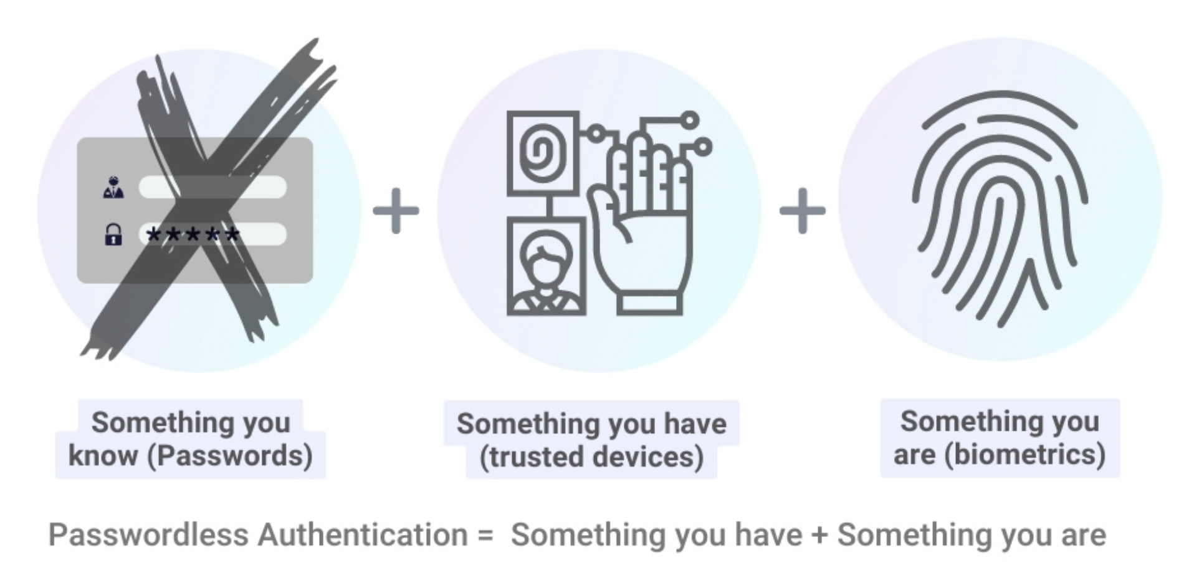
Passwordless

Slide 4
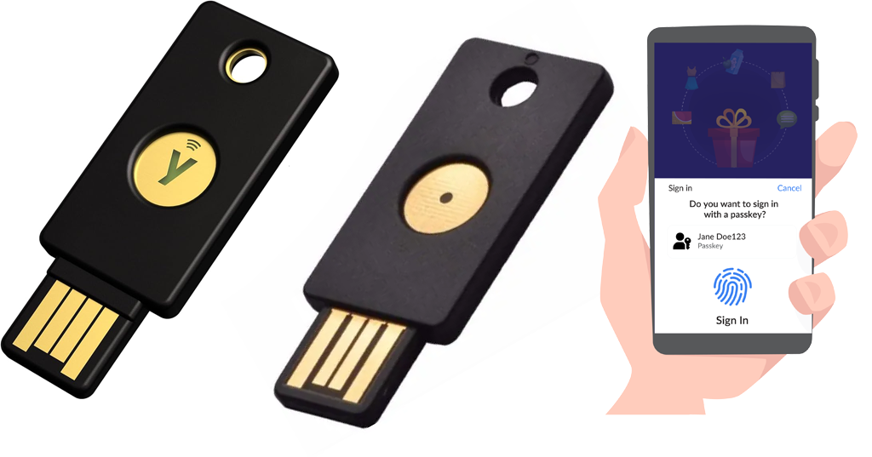
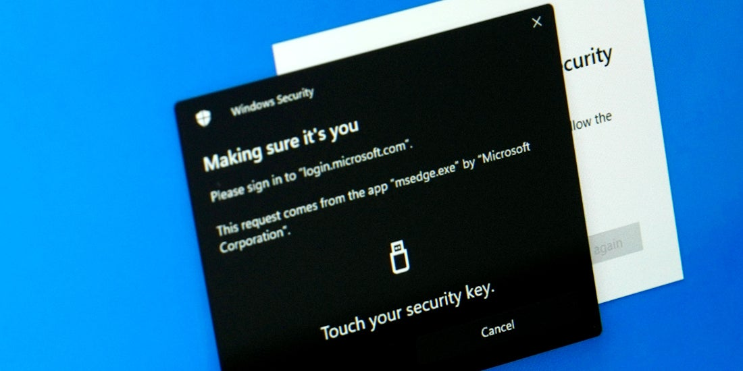
WebAuthn
https://www.w3.org/TR/webauthn-2/

Slide 5
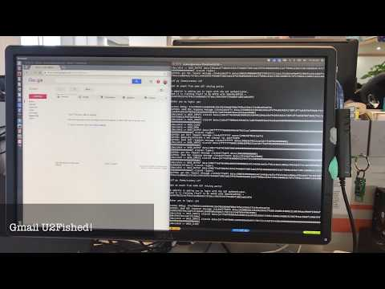
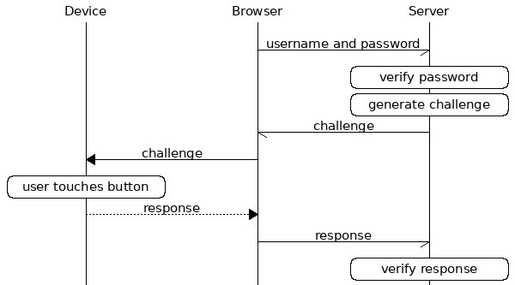
U2F
https://developers.yubico.com/U2F/
https://www.youtube.com/watch?v=axKrtrOTfcY

Slide 6
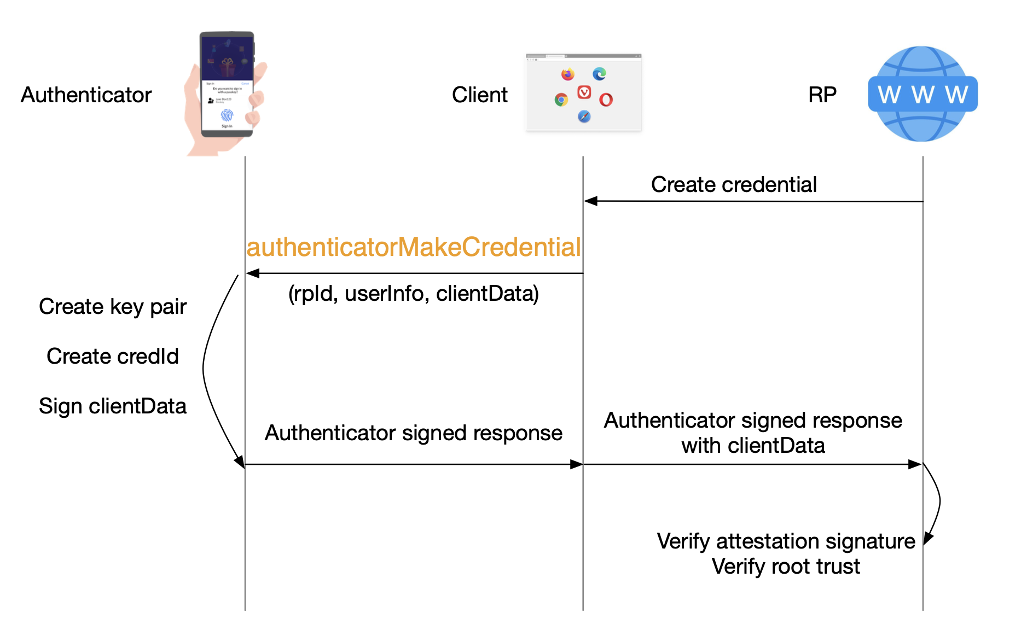
FIDO2 协议

Slide 7
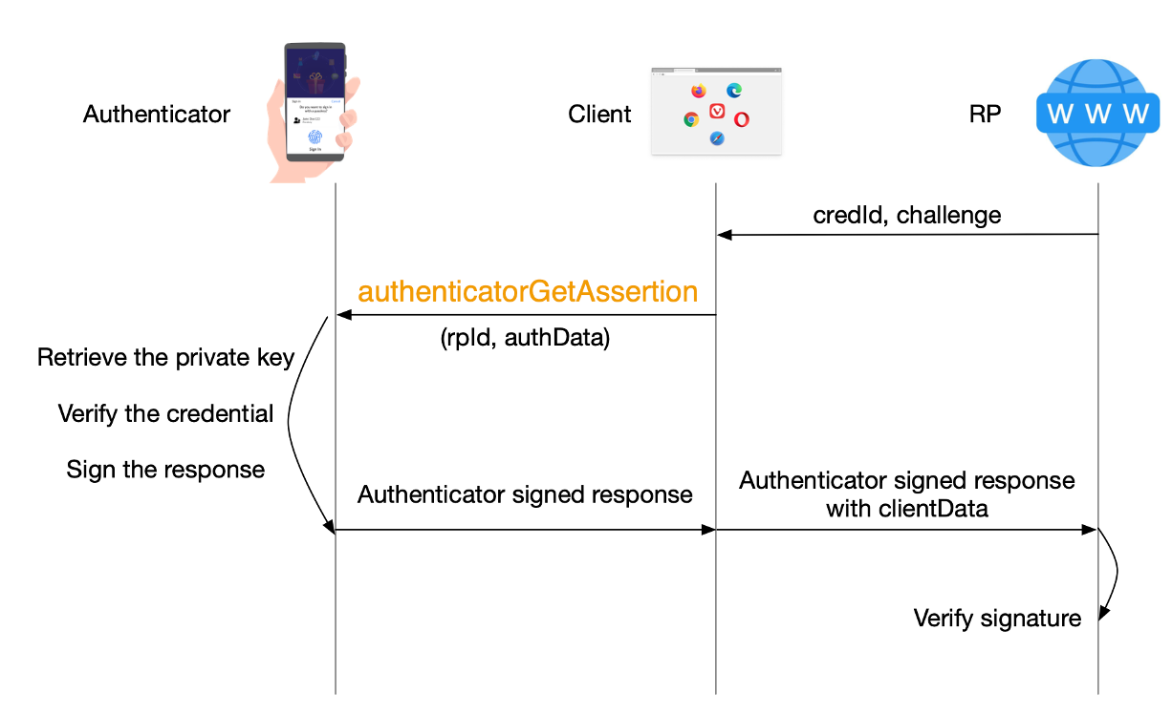
FIDO2 协议

Slide 8
WebAuthn 有哪些不一样？

Slide 9
WebAuthn 新特性
支持驻留式密钥（Resident Key / Discoverable Credential）
支持更完善的管理功能（FIDO 2.1）
枚举密钥
删除密钥
支持存储一些元数据（FIDO 2.1）

Slide 10
如何管理 WebAuth？
使用 Chrome
做一个跨平台管理工具！

Slide 11
怎么做？

Slide 12
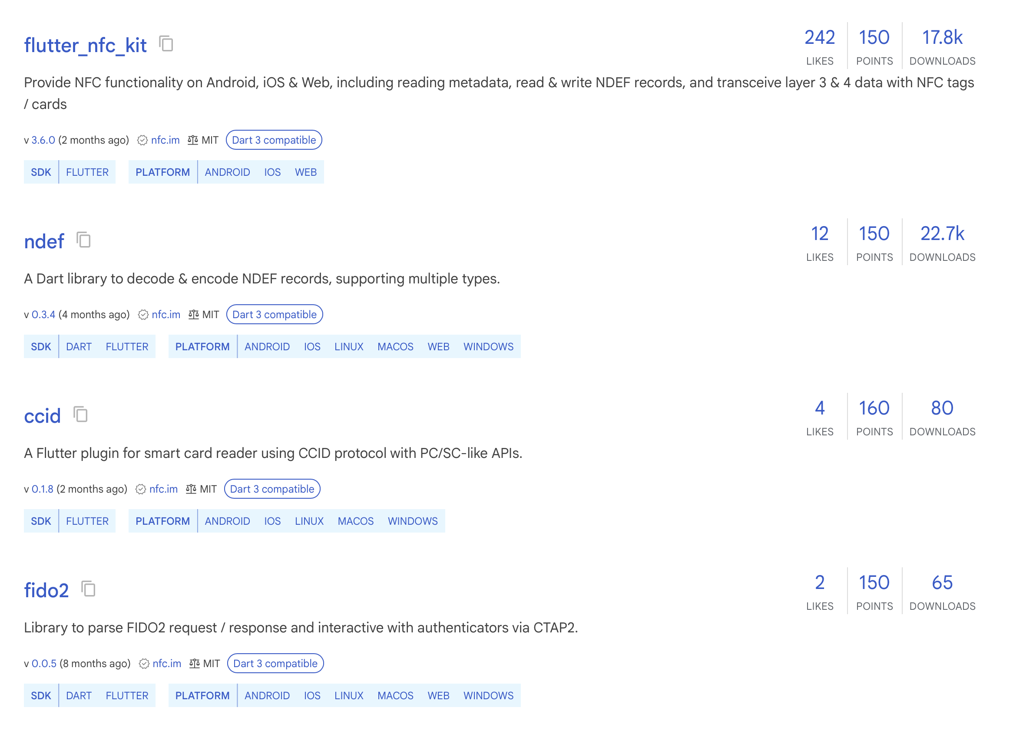
已有基础
OSPP历史项目

Slide 13
已有基础
支持密钥枚举
支持密钥删除
不支持密钥注册、验证
没有跨平台工具

Slide 14
项目目标
增加密钥注册、验证流程
支持更多FIDO 2.1标准接口
使用flutter完成跨平台应用
基于过往OSPP项目成果

Slide 15
Q&A

